Slide 1



Stage chez Amaline Assurances Expérience professionnelle et résultats obtenus

Slide 2
Sommaire
Introduction
Objectifs de stage
Description des missions
Compétences acquises
Impact
Conclusion

Slide 3
Présentation de l’entreprise
Introduction
Objectifs
Missions
Compétences
Impact
Conclusion
Amaline Assurances est une entreprise de courtage
3 types de partenariats :
Le partenaire principal Renault/Dacia, contrats auto/habitation pour Groupama
Le contrat emprunteur pour GGVIE
Le contrat juridique/animaux pour GPJ
Notes:
GGVIE = Groupama Gan Vie
GPJ = Groupama Protection Juridique

Slide 4
Focus emprunteur
Introduction
Objectifs
Missions
Compétences
Impact
Conclusion
Accord client.xlsm
GGVIE
Envoie des prospects
Conseiller Amaline
Création d’un devis
Prospect
Donne son accord oral
Accord client
Processus stoppé
Contrat non signé
Suivi taux.xslx
Conseiller Amaline
Envoie du contrat
Prospect
Accord signé
Contrat signé
Signatures
Contrat signé

Slide 5
Focus Rémunération
Introduction
Objectifs
Missions
Compétences
Impact
Conclusion
Objectif : 3 accords par conseillers par jours
Paiement de primes variables sur l’atteinte à l’objectif

Slide 6
Equipe
Introduction
Objectifs
Missions
Compétences
Impact
Conclusion
Directeur Général
Equipe commerciale
Pelzer Rémi
Data Analyst
Quéré Nelly
Data Analyst
Picard Ludovic
Stagiaire Data Analyst

Slide 7
Les principaux objectifs
Introduction
Objectifs
Missions
Compétences
Impact
Conclusion
Amélioration des outils de reporting
Développement d'un programme de génération de fichiers automatisé chez Amaline Assurances
Les principaux outils utilisés :
Pack Office
Oracle SQL Developper
Sharepoint

Slide 8
1.Création d’une macro VBA

Slide 9
Contenu de la macro VBA
Introduction
Objectifs
Missions
Compétences
Impact
Conclusion
Développement pour le fichier « Accords clients.xlsm »
Contient tous les accords clients des conseillers
But de la macro :
Copier les données
Harmoniser les données
Mise à jour des indicateurs

Slide 10
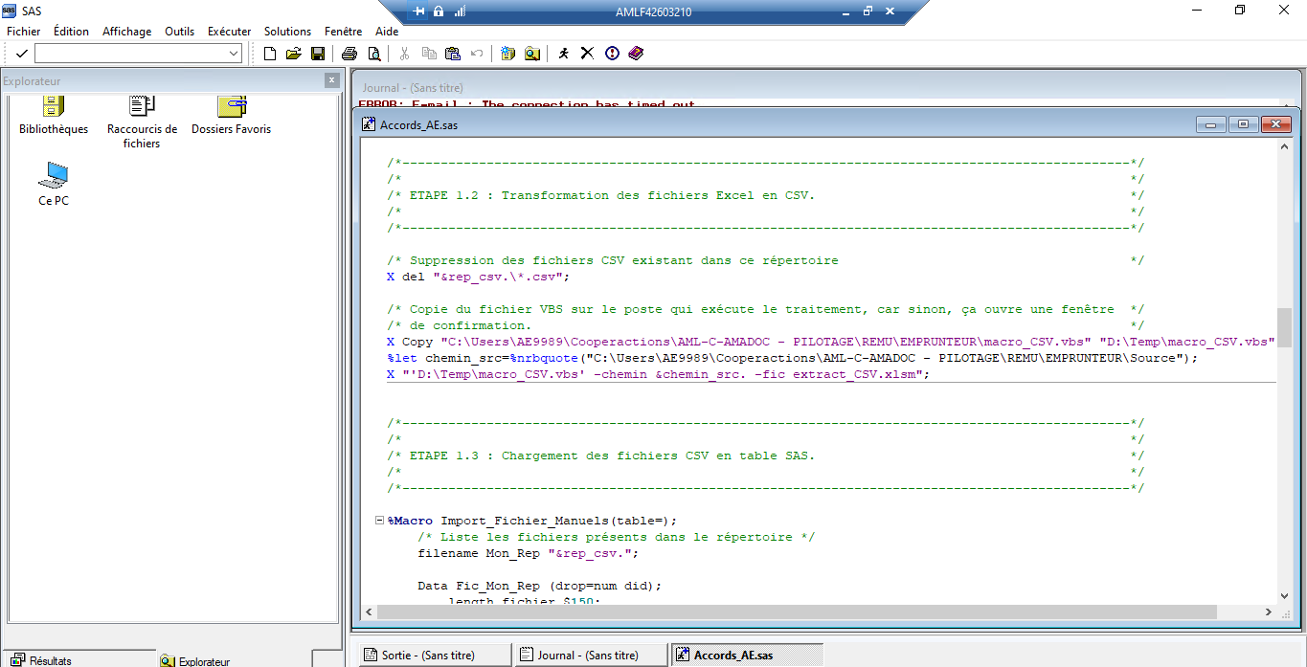
Macro-SAS
Introduction
Objectifs
Missions
Compétences
Impact
Conclusion
Problèmes :
Ordinateur à distance
Licence SAS
Programme long
Long à s’afficher

Slide 11
Etapes de création de la macro
Introduction
Objectifs
Missions
Compétences
Impact
Conclusion
Programme local
Ajouts d’indicateurs
Présentation aux utilisateurs finaux
Tests de la macro sur Sharepoint

Slide 12
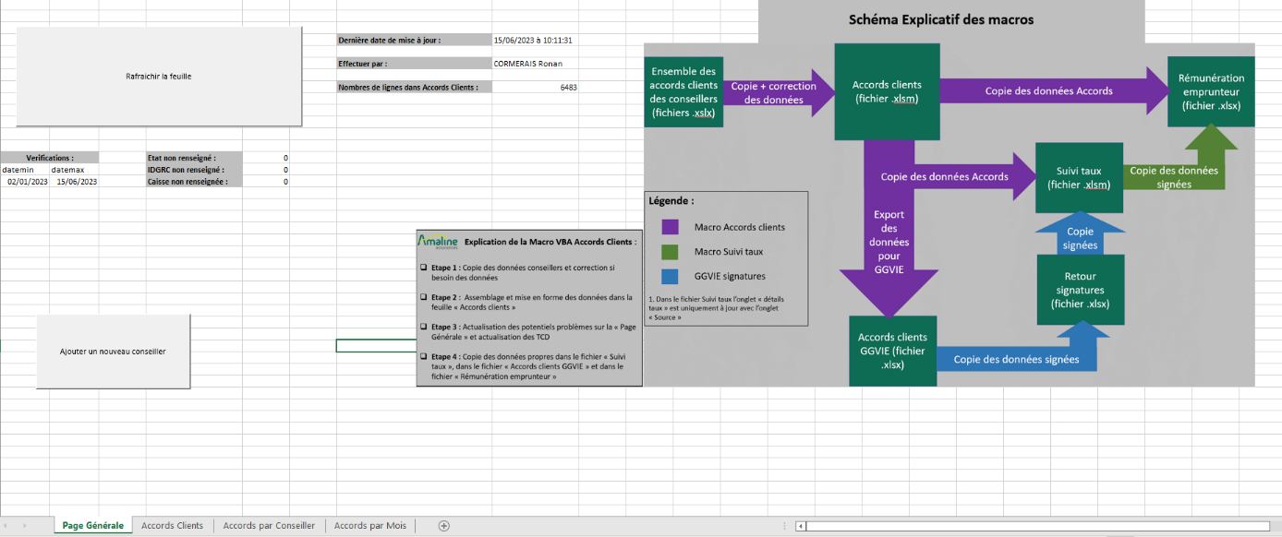
Etapes de création de la macro
Introduction
Objectifs
Missions
Compétences
Impact
Conclusion
Notes:
Indicateur de qualité de la donnée

Slide 13
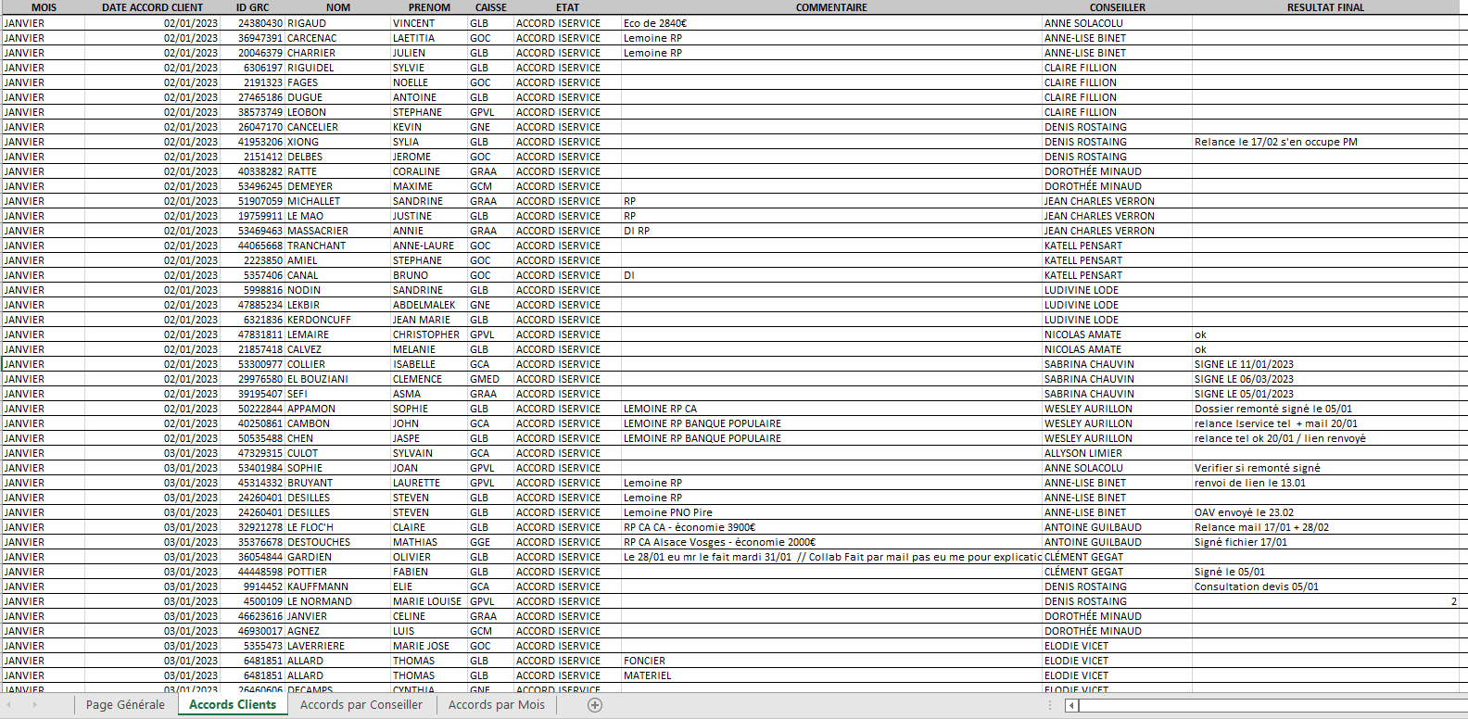
Etapes de création de la macro
Introduction
Objectifs
Missions
Compétences
Impact
Conclusion

Slide 14
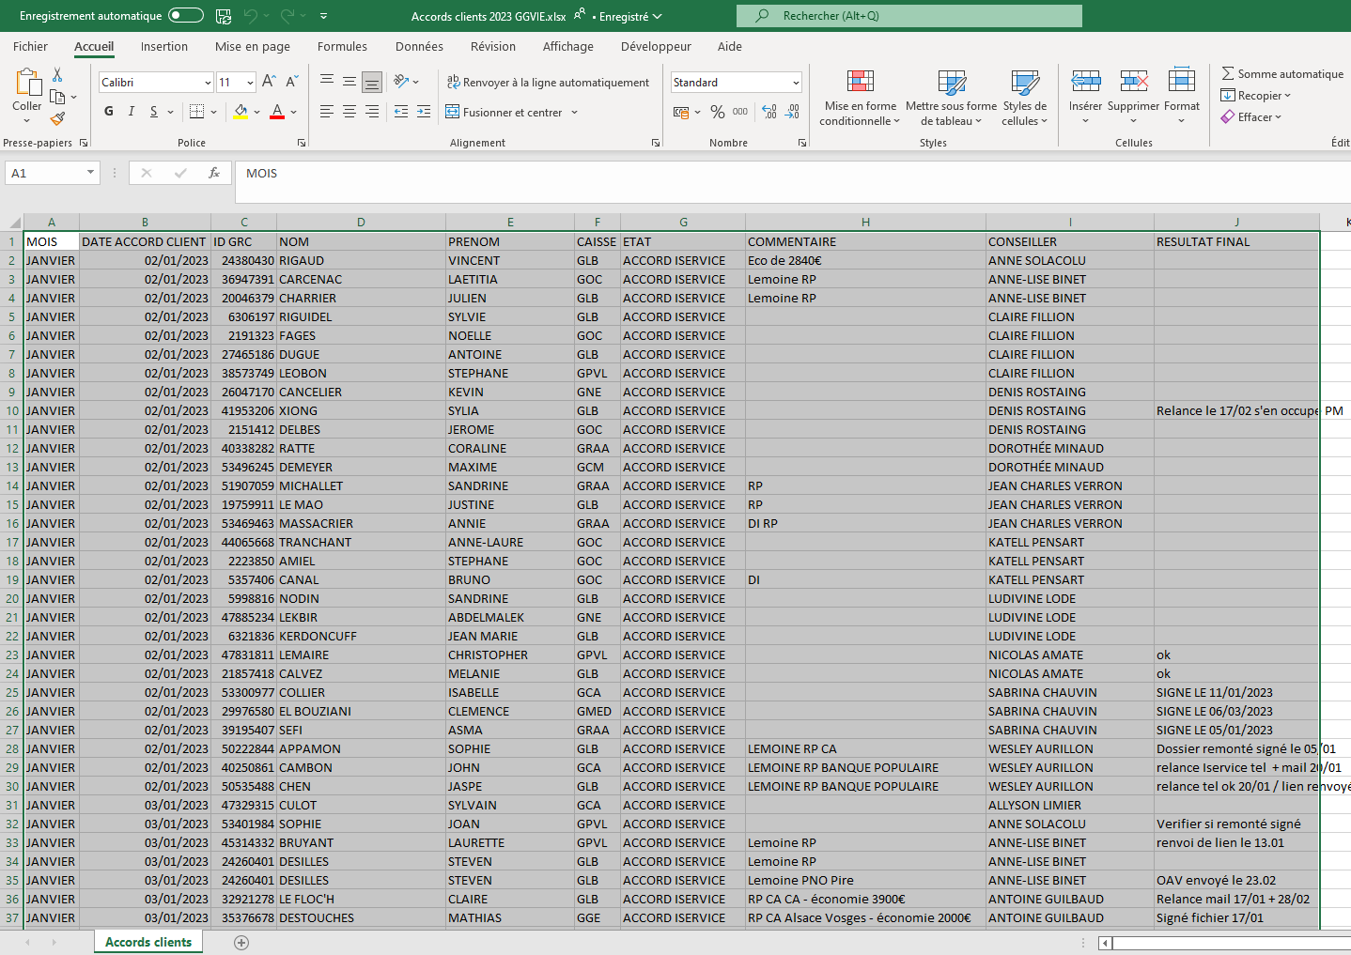
Copie des données accords clients
Introduction
Objectifs
Missions
Compétences
Impact
Conclusion
Création d’un fichier pour GGVIE nommé « Accords clients GGVIE.xlsx »
Copie des données dans le fichier « Suivi taux.xlsm » et « Rémunération emprunteur.xlsx »

Slide 15
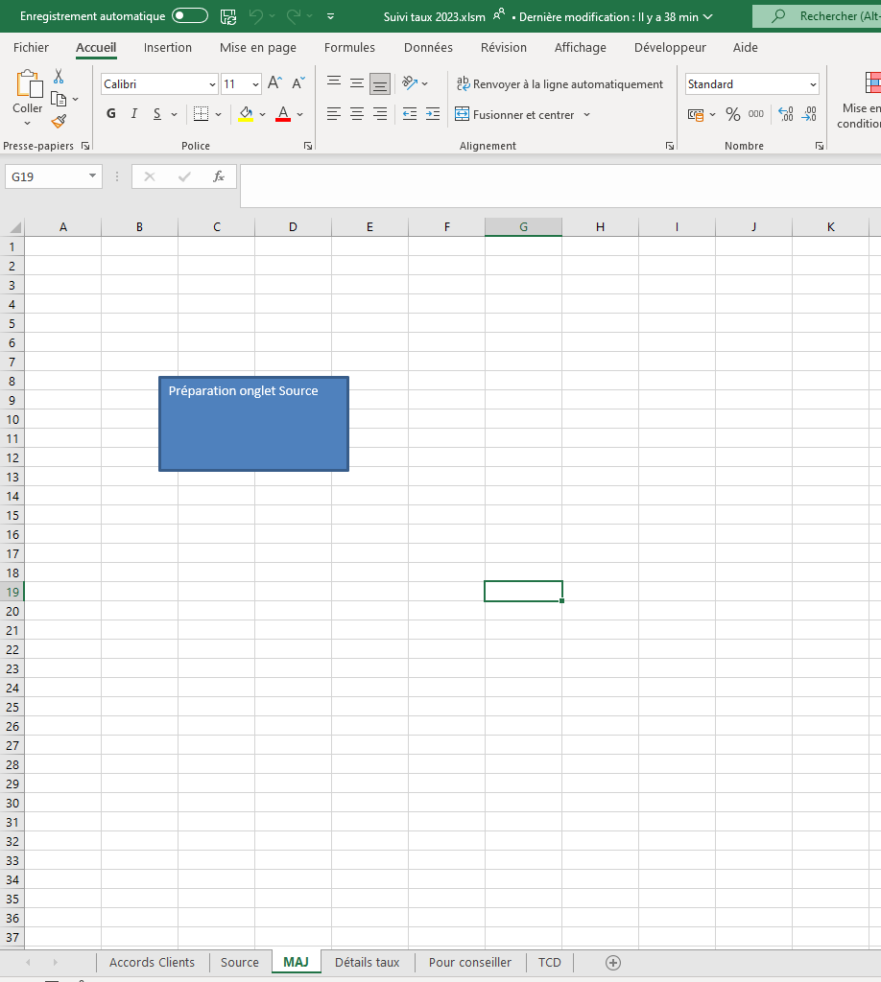
Macro VBA du Suivi taux
Introduction
Objectifs
Missions
Compétences
Impact
Conclusion
Modifications de la macro dans le fichier « Suivi taux.xlsm »
Copie des données signature dans le fichier « Rémunération emprunteur.xlsx »

Slide 16

Schéma explicatif
Introduction
Objectifs
Missions
Compétences
Impact
Conclusion
Notes:
Également création d’un mode d’emploi

Slide 17
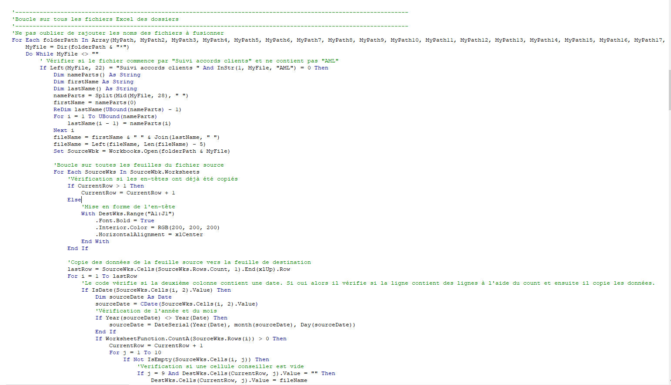
Code de la macro VBA
Introduction
Objectifs
Missions
Compétences
Impact
Conclusion
Code commenté
Exécution rapide
Fichiers autonomes

Slide 18
Les difficultés rencontrées
Introduction
Objectifs
Missions
Compétences
Impact
Conclusion
Problèmes de répertoires liés à Sharepoint
Problèmes de synchronisation de certains fichiers
Problèmes liés aux droits d’accès à la macro VBA pour les responsables d’équipes

Slide 19
2.Création d’indicateurs pertinents

Slide 20
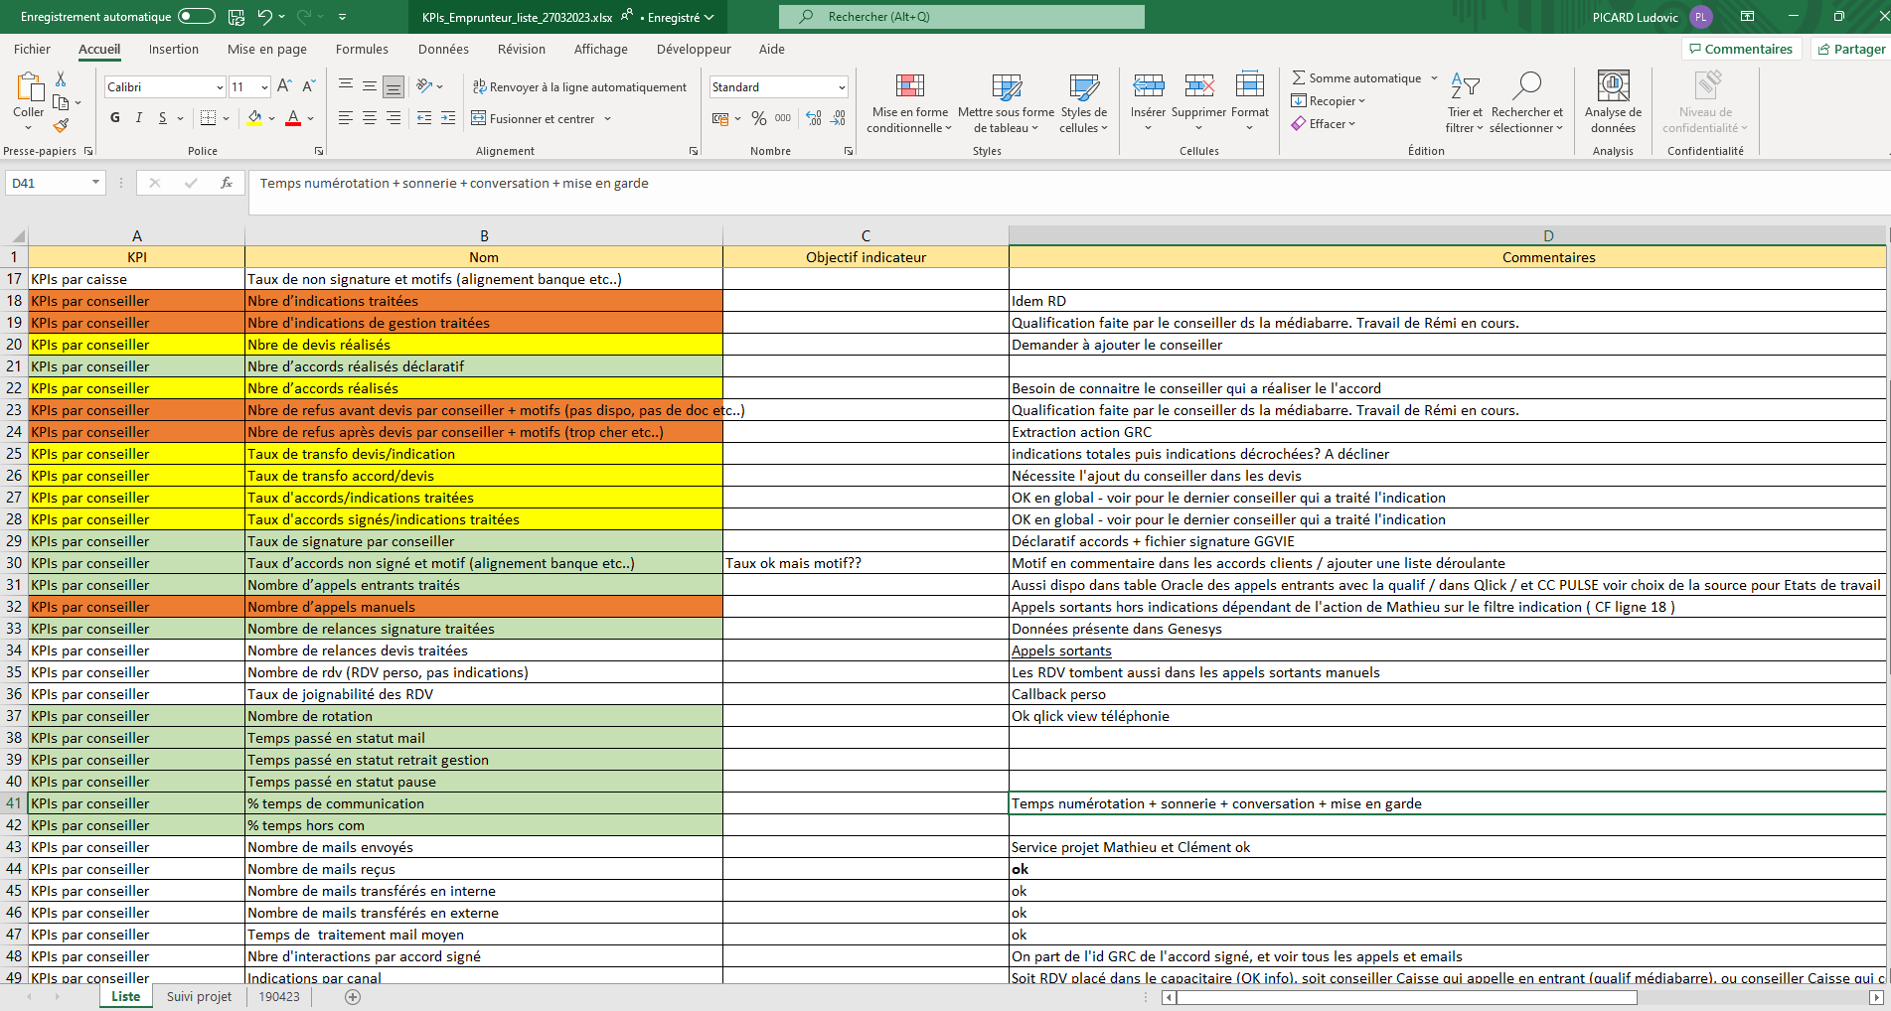
Liste des indicateurs
Introduction
Objectifs
Missions
Compétences
Impact
Conclusion

Slide 21
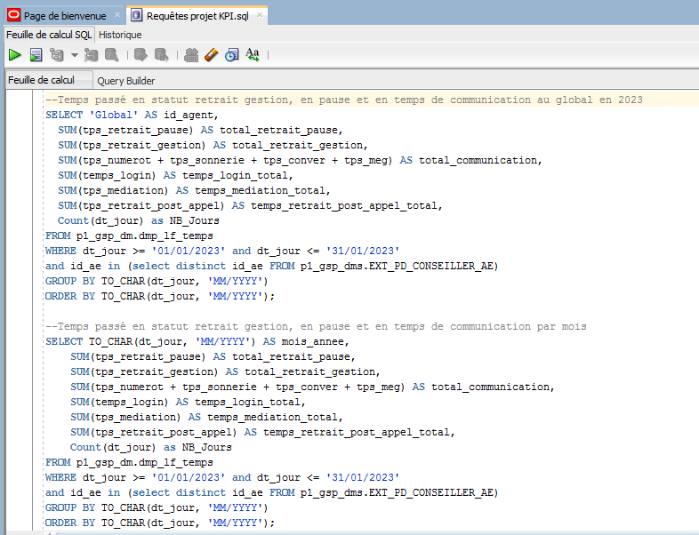
Requêtes SQL
Introduction
Objectifs
Missions
Compétences
Impact
Conclusion
Récupération des données sur les états de travail
Récupération des données sur les appels entrants et sortants
Notes:
Appels entrants = Gestion de contrat ou finalisation de contrat
Appels sortants = Dédiés à la vente ou les conseillers appellent des prospects

Slide 22
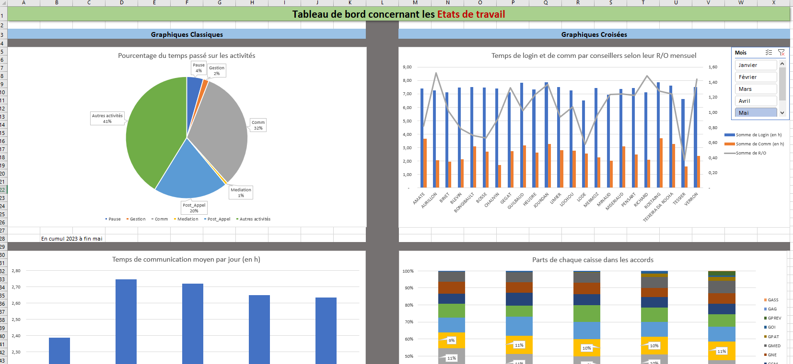
Tableau de bord des états de travail
Introduction
Objectifs
Missions
Compétences
Impact
Conclusion

Slide 23
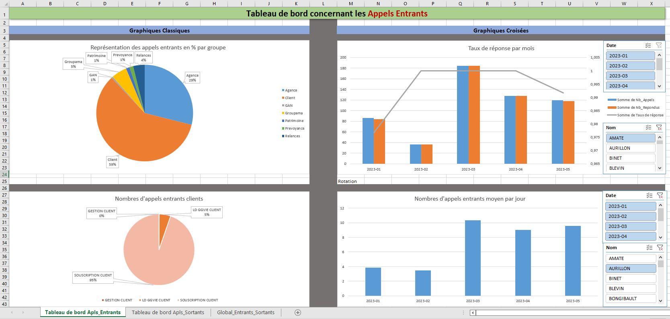
Tableau de bord des appels entrants
Introduction
Objectifs
Missions
Compétences
Impact
Conclusion

Slide 24
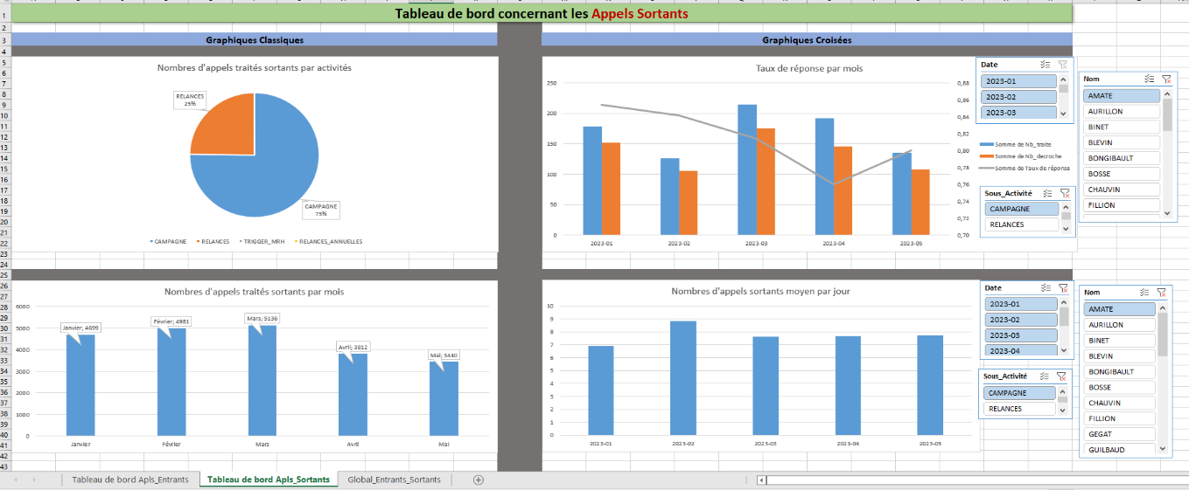
Tableau de bord des appels sortants
Introduction
Objectifs
Missions
Compétences
Impact
Conclusion

Slide 25
Compétences acquises
Introduction
Objectifs
Missions
Compétences
Impact
Conclusion
Compétences techniques : Utilisation de SQL Développer, Sharepoint et Excel/VBA
Analyse de données : Interprétation des données, identification des tendances et présentation des résultats
Gestion des activités: Respect des délais, organisation efficace et collaboration avec l’équipe

Slide 26
Impact du stage
Introduction
Objectifs
Missions
Compétences
Impact
Conclusion
Entreprise :
Amélioration du processus (Responsables d’équipes indépendants)
Création d’indicateurs pertinents
Personnel :
Développement de compétences
Gestion des activités
Expérience entreprise
Parcours professionnel :
Alternance chez Orange

Slide 27
Conclusion
Introduction
Objectifs
Missions
Compétences
Impact
Conclusion
Acquisitions de compétences
Impact sur mon parcours professionnel
Valeur ajoutée pour l’entreprise
Perspectives futures

Slide 28
Merci de votre écoute !

